Slide 1
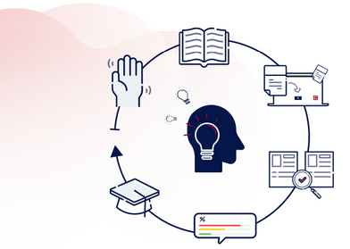



U S E R G U I D E

Slide 2
U S E R G U I D E
ACCOUNT LOGIN
UPLOADING DOCUMENT
RESULT ANALYSES

Slide 3
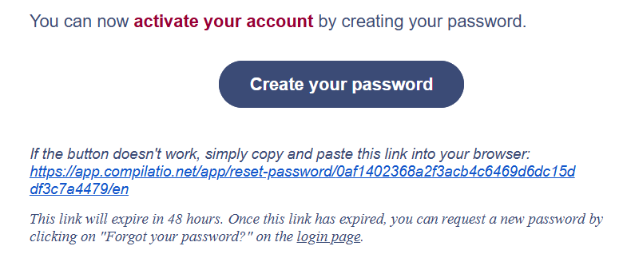
ACCOUNT LOGIN
User harus set up akun terlebih dahulu melalui Email Invitation dari Compilatio.
2. Dalam email tersebut, klik
Create your password
atau klik link yang
tersedia dibawahnya.

Slide 4
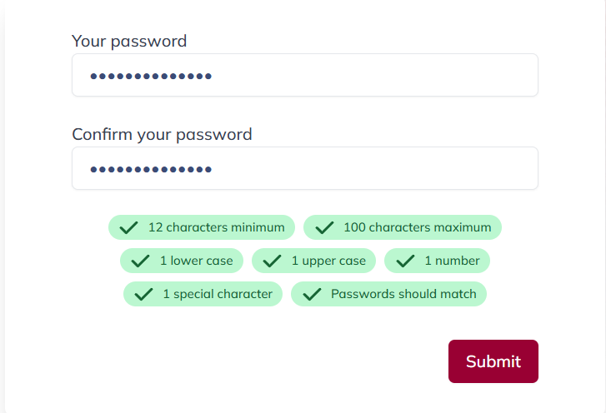
ACCOUNT LOGIN
3. Isi password untuk akses
akun (minimum terdapat
12 karakter, huruf kecil,
huruf besar, angka, dan
simbol).
4. Jika sudah sesuai,
klik Submit.

Slide 5
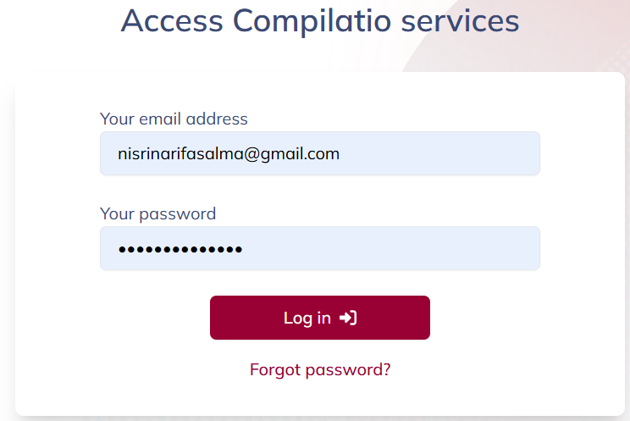
ACCOUNT LOGIN
5. Selanjutnya, isi email dan
password yang sudah di
set up, lalu klik Log in.
myemail@gmail.com

Slide 6
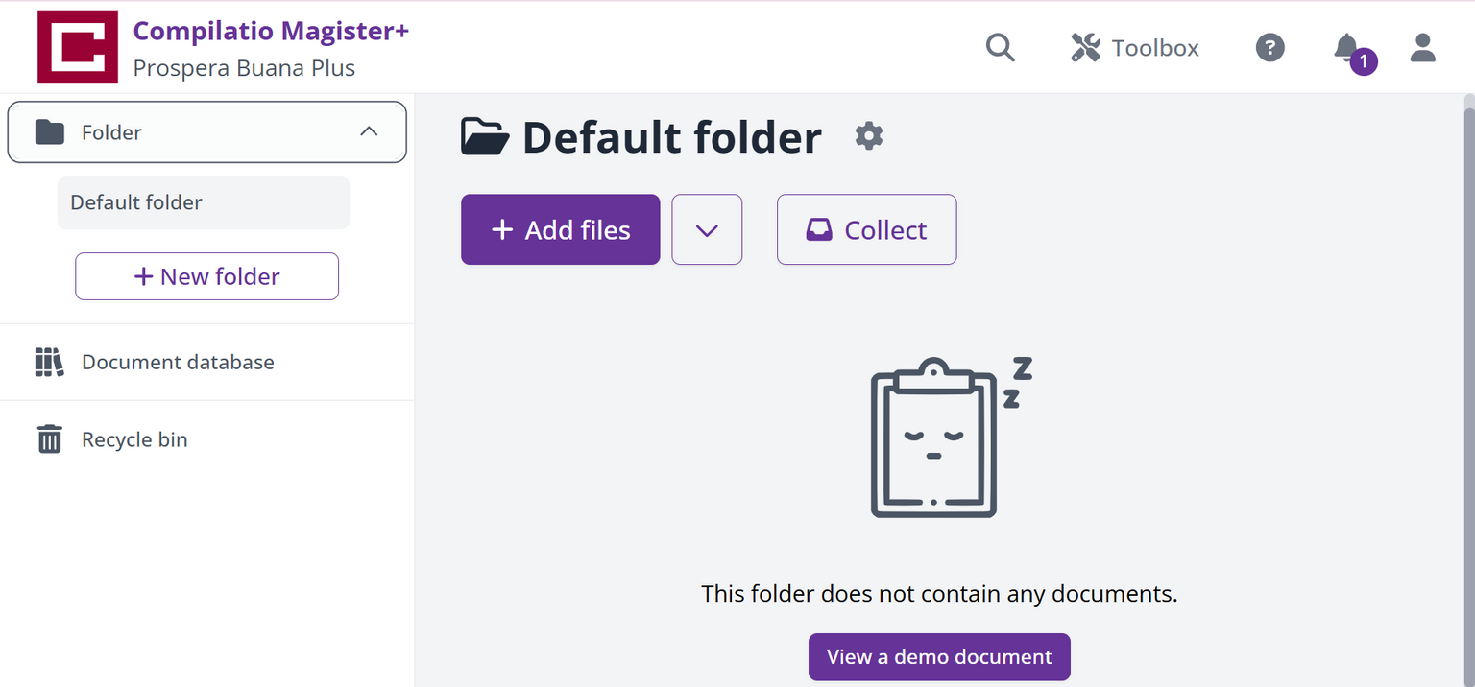
UPLOADING DOCUMENT
(Tampilan halaman awal)

Slide 7
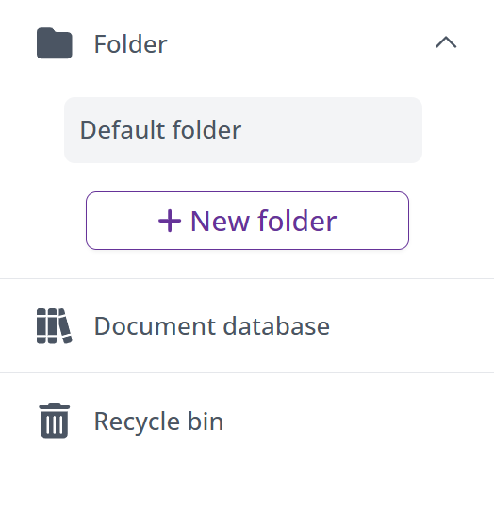
UPLOADING DOCUMENT
Menu utama pada halaman awal:
Folder: Tempat untuk menyimpan dokumen.
+ New Folder: Digunakan untuk membuat folder baru.
Document database: Tempat dokumen yang tersimpan di database.
Recycle bin: Tempat dokumen yang telah dihapus.

Slide 8
UPLOADING DOCUMENT
Untuk upload dokumen, bisa pada Default Folder atau membuat Folder baru. Klik +New Folder untuk membuat Folder baru.

Slide 9
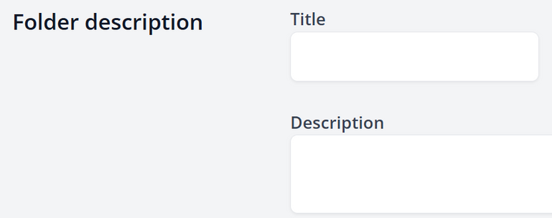
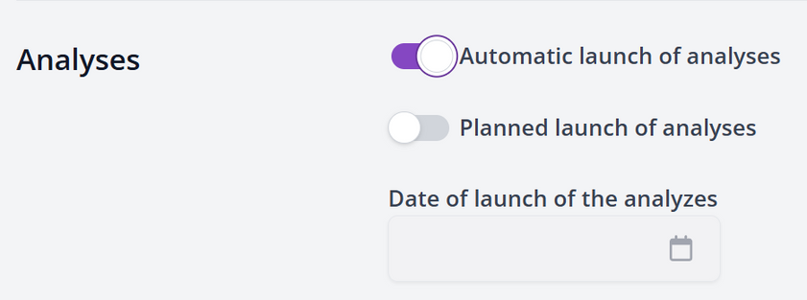
UPLOADING DOCUMENT
2. Title: Judul Folder (bisa dinamai sesuai kebutuhan, contohnya: nama Prodi, nama kelas, nama sesuai jenis dokumen jurnal, skripsi atau tugas).
3. Description (opsional): deskripsi detail Folder.
4. Analyses: Pilih Automatic launch of analyses supaya hasil langsung muncul. Jika memilih Planned launch of analyses, maka hasil akan muncul pada tanggal yang ditentukan.

Slide 10
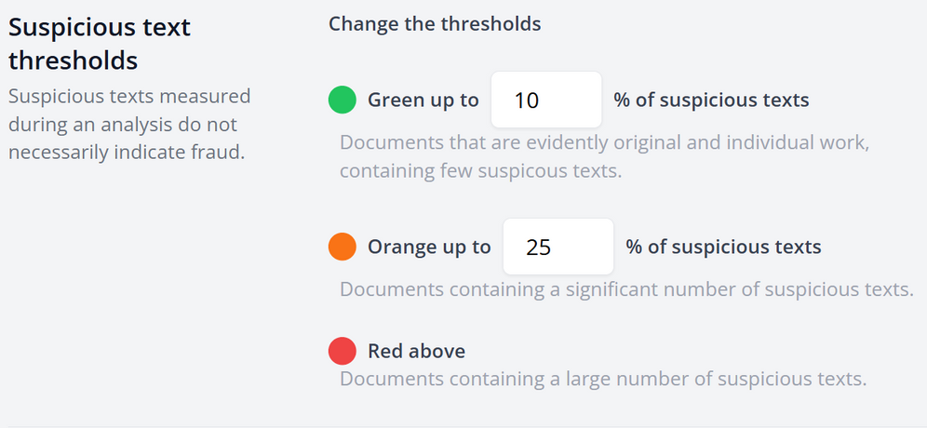
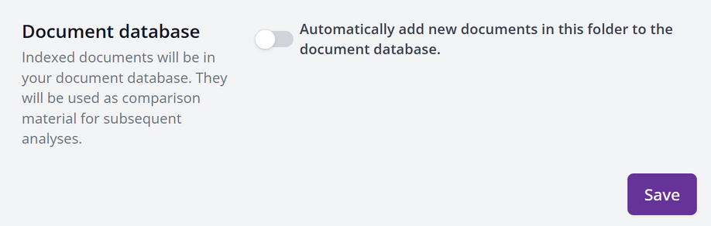
UPLOADING DOCUMENT
5. Suspicious text thresholds: Ambang batas sebagai penanda jumlah persentase pendeteksian. Misalnya warna hijau untuk persertase maksimum 10%, warna orange untuk persentase maksimum 25%, dan diatas 25% berwarna merah. Maka jika hasil pengecekan 0-10%, akan muncul dengan warna hijau. (jumlah maksimum persentase menyesuaikan ketentuan dari institusi
masing-masing.
6. Document database: Jika diaktifkan, maka semua dokumen yang di-upload pada Foldernya akan tersimpan di database dan menjadi pembanding terhadap dokumen yang di-upload setelahnya (disarankan tidak diaktifkan).
7. Klik Save jika setting sudah selesai.

Slide 11
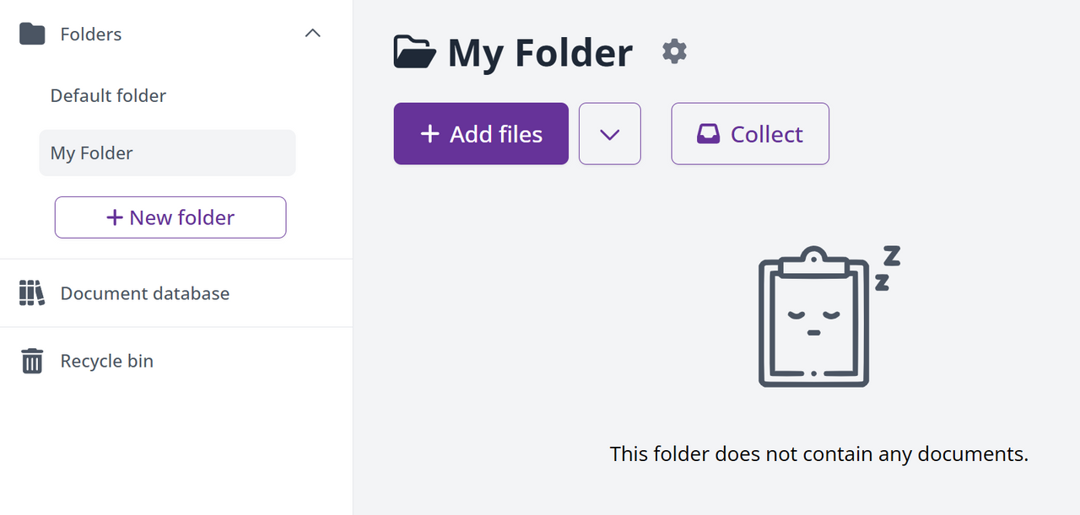
UPLOADING DOCUMENT
8. Klik Folder baru yang sudah dibuat.
9. +Add Files: untuk upload dokumen dalam folder.
10. Collect: untuk menyediakan link folder untuk upload mandiri (bisa dibagikan kepada mahasiswa atau dosen).

Slide 12
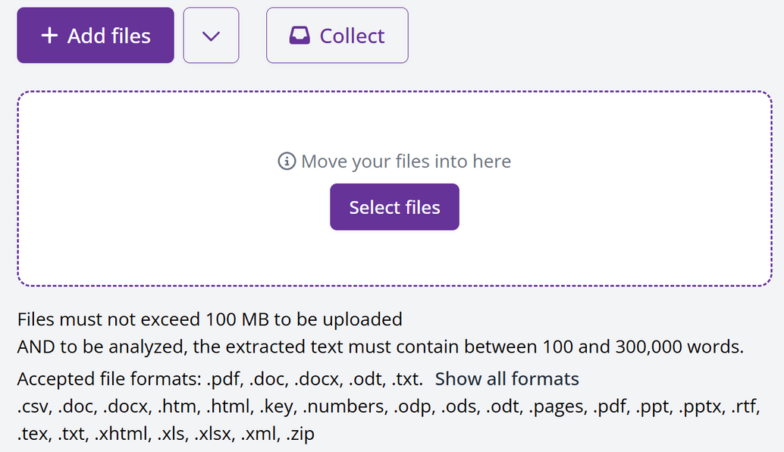
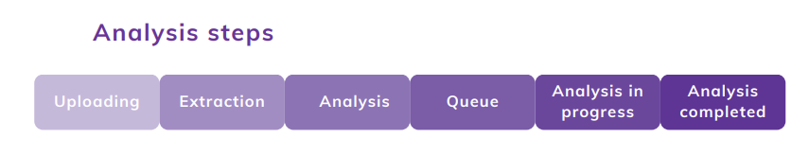
UPLOADING DOCUMENT
11. Klik +Add files untuk memulai upload dokumen.
12. Klik Select files untuk memilih dokumen yang akan di-upload.
13. Ukuran maksimum untuk satu kali upload dan jenis file yang bisa di-upload.

Slide 13
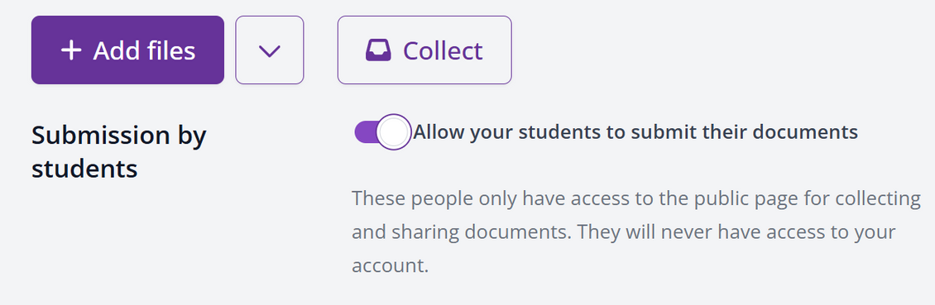
UPLOADING DOCUMENT
Cara mengaktifkan link folder untuk upload mandiri:
(Dapat dibagikan kepada mahasiswa/dosen untuk upload)
Klik Collect
Aktifkan Allow your students to submit their documents.

Slide 14
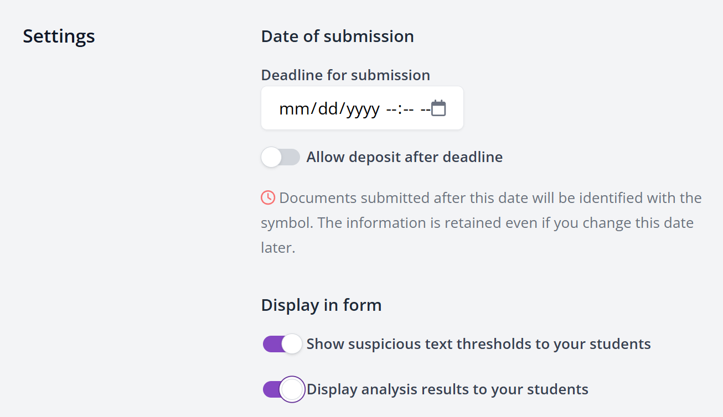
UPLOADING DOCUMENT
Tentukan Date of submission. Batas waktu link folder aktif dan bisa digunakan.
Display in form: Aktifkan 2 opsi pertama supaya mahasiswa/dosen yang upload melalui link dapat melihat persentase hasil pengecekan. Note: Hasil detail/Full Report hanya bisa dilihat oleh pemilik akun.

Slide 15
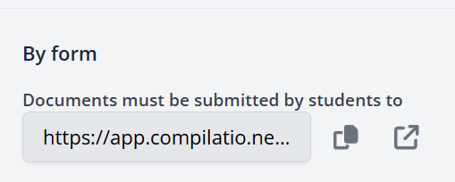
UPLOADING DOCUMENT
Selanjutnya link sudah siap di-Copy dan dibagikan kepada mahasiswa/dosen untuk upload mandiri melalui link. Klik Copy.

Slide 16


RESULT ANALYSES
Tanda dokumen tidak tersimpan dalam database. Tanda dokumen tersimpan dalam database. Untuk menyimpan atau menarik dari database bisa langsung Klik icon tersebut.
Persentase hasil pengecekan, persentase yang tampil disini adalah persetase total dari Similarity, AI dan Urecognized Language.

Slide 17
RESULT ANALYSES
Klik Report untuk melihat detail hasil pengecekan.

Slide 18
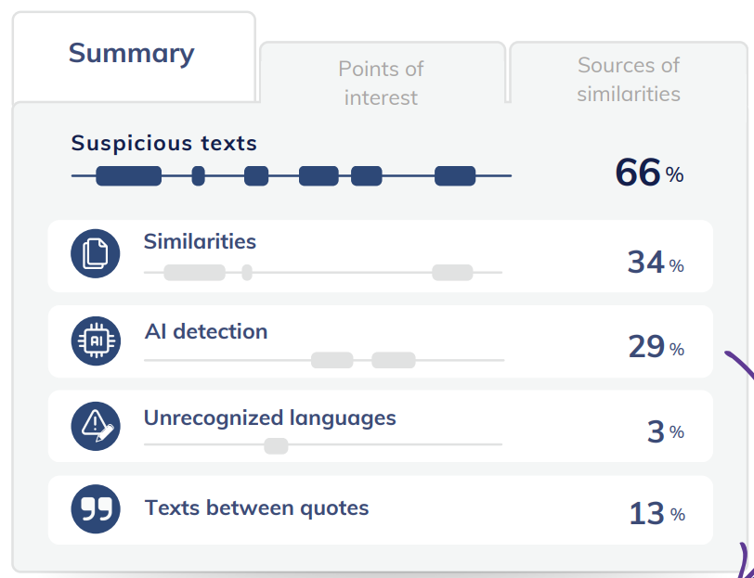
RESULT ANALYSES
Summary:
Similarities: persentase teks yang terdeteksi kemiripan dengan sumber lain.
AI Detection: bagian teks yang terdeteksi dibuat dengan bantuan AI tools.
Unrecognized languages: bagian teks yang menggunakan karakter yang tidak dikenali.
Text between quotes: persentase teks yang berada dalam tanda kutip.

Slide 19
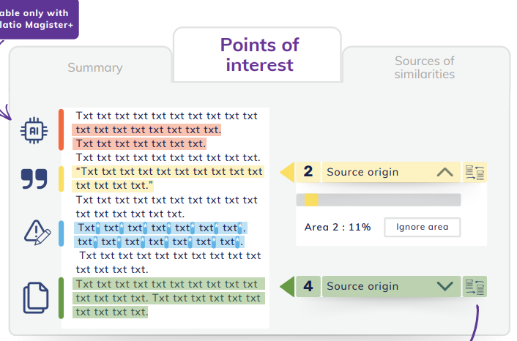
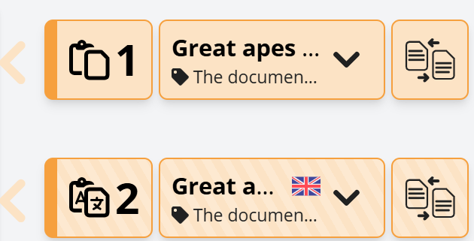
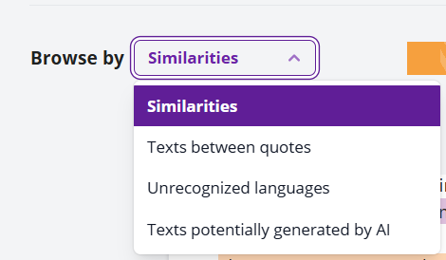
RESULT ANALYSES
Point of interest:
Detail analisis pada teks. Dapat dilihat berdasarkan kategori dengan menu pilihan

Slide 20
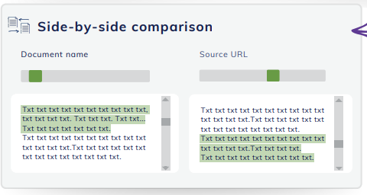
RESULT ANALYSES
Pada deteksi Similarity, masing-masing sumber memiliki pilihan untuk di-Exclude atau Ignore, klik untuk Exclude.
Fitur untuk melihat perbandingan (Side by Side) teks yang kita upload dengan sumber yang terdeteksi Similarity.

Slide 21
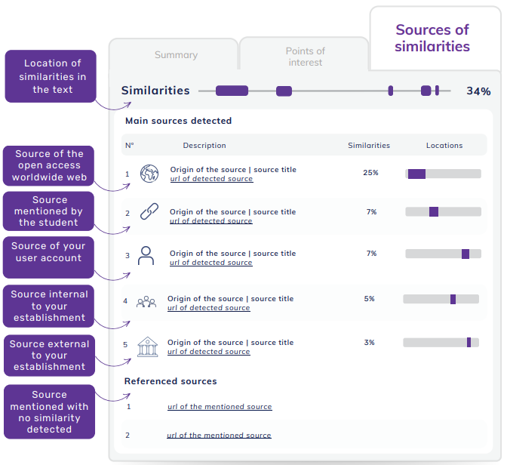
RESULT ANALYSES
Sources of similarities:
List dari sumber-sumber yang terdeteksi ada Similarity dengan detail kategori sumbernya.

Slide 22
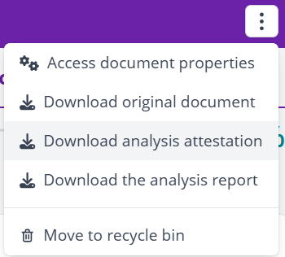
RESULT ANALYSES
Klik untuk Download PDF analysis report
Analysis attestation: Hanya detail persentase dan list source saja (lebih ringkas).
Analisys Report: Full report detail persentase dan analysis teks yang di-upload (direkomendasikan untuk download jenis report ini yang lebih lengkap).

Slide 23
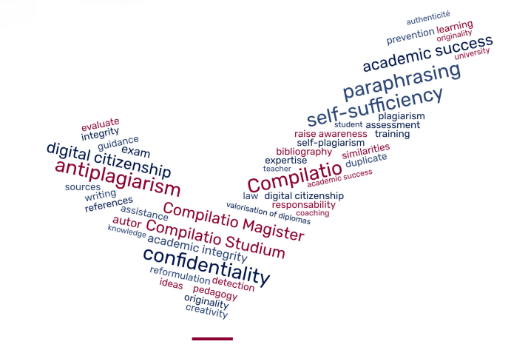
Thank You

